Slide 1
專題名稱:物聯網安全防護
指導老師:蔡英德院長
資工四B 410918770 黃瀧平
資工四B 410918796 葉柏佑
資工四B 410903678 呂俊勳
資工四B 410903610 廖仕玄

Slide 2
目錄
前言
開發工具
研究流程
系統流程圖
系統功能
系統畫面與指令
未來規劃
遇到的問題
未來發展與結論

Slide 3

壹、前言
研究動機
研究目的

Slide 4
研究動機
物聯網家電逐漸普及
網路安全重要性提升
提升使用者便利性

Slide 5






貳、開發工具
OpenWRT
Xshell
Postman
LINE SDK
VS Code
PHP

Slide 6
研究目的
探討物聯網資安風險
設置黑名單達到保護效果
成果與APP 進行結合讓使用者方便操作
自動監控網路流量

Slide 7
參:研究流程
找到需要的Openwrt API
創建 Line
聊天機器人
進行開發
成功結合
部屬程式碼 和確認功能
架設開發站

Slide 8
肆、系統流程圖

Slide 9
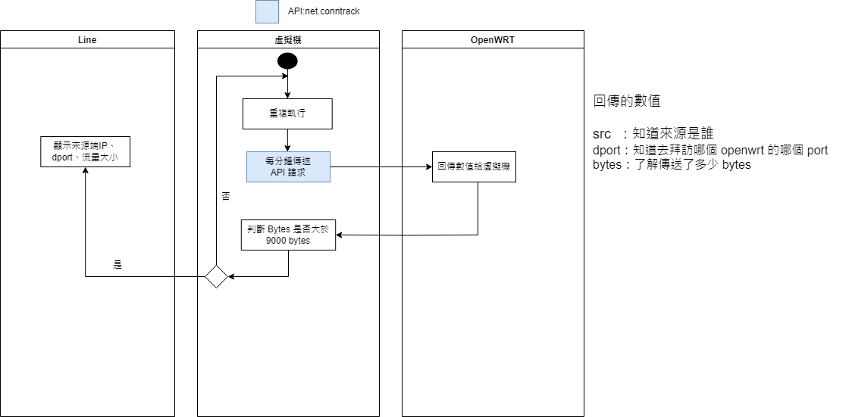
流量監控方式

Slide 10
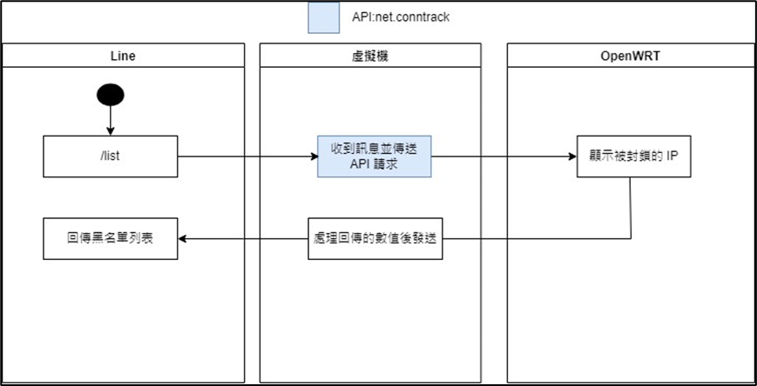
黑名單用戶

Slide 11

顯示黑名單用戶

Slide 12
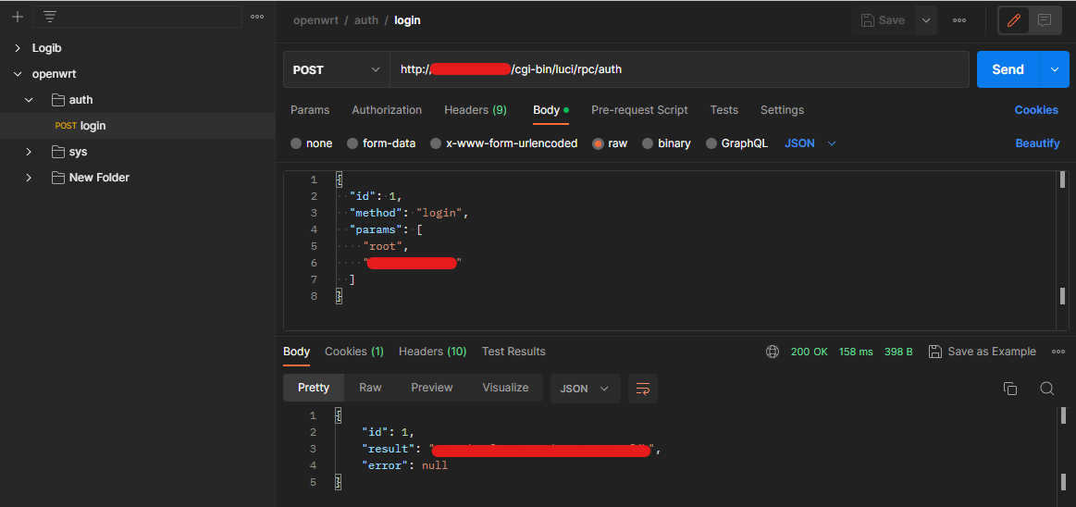
伍、系統功能
使用 postman 測試 api

Slide 13
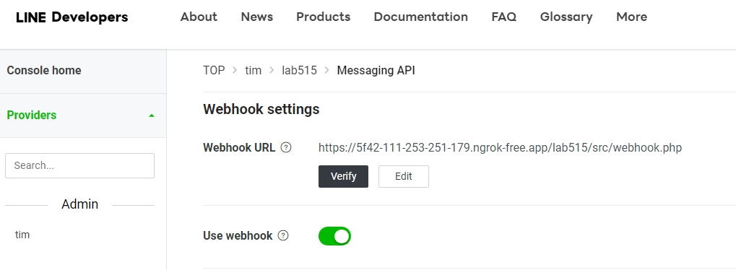
LINE SDK設定頁面

Slide 14
陸、系統畫面與指令

Slide 15
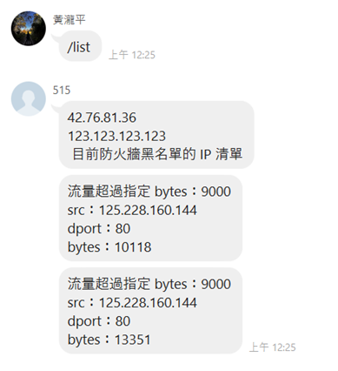
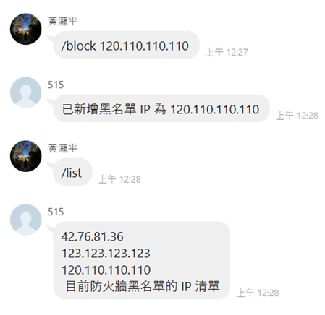
成品展示

Slide 16
柒、未來規劃
優化對話機器人UI
改善內部程式碼
功能多元化
將開發成功的程式碼上傳到Github上做版本控管

Slide 17
捌、遇到的問題
技術陌生
資源老舊
花費時間
尋找API
程式碼錯誤
主機格式化

Slide 18
玖、未來發展及結論
加強系統功能與強度
令系統操作更加簡易便利
宣導並提升民眾的資安常識
嘗試與LINE以外的APP做結合

Slide 19
謝謝教授們的聆聽

